Slide 1
MİLLÎ EĞİTİM BAKANLIĞI ÖLÇME VE DEĞERLENDİRME YÖNETMELİĞİ MİLLÎ EĞİTİM BAKANLIĞI YAZILI VE UYGULAMALI SINAVLARIN YÖNERGESİ

Slide 2
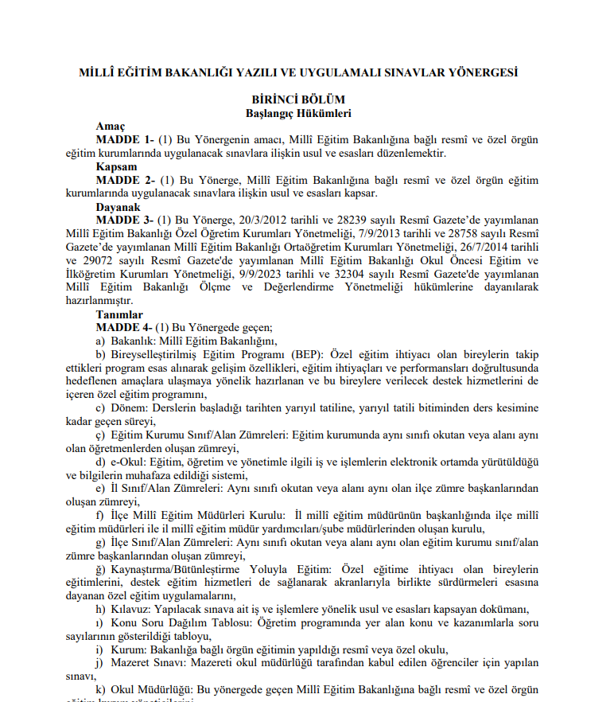

Slide 3
Yönetmelik bölümleri
BİRİNCİ BÖLÜM - Başlangıç Hükümleri
İKİNCİ BÖLÜM - Ölçme ve Değerlendirme İlke ve Esasları
ÜÇÜNCÜ BÖLÜM - Sınav Uygulama Esasları İle Ulusal ve Uluslararası İzleme Araştırmaları
DÖRDÜNCÜ BÖLÜM - Merkezî Sistem Sınavlarına İlişkin Usul ve Esaslar
BEŞİNCİ BÖLÜM - Ölçme Değerlendirme Merkezi Müdürlüklerinin Kuruluşu, Açılması, Kapatılması İle Görev, Yetki ve Sorumlulukları
ALTINCI BÖLÜM - Çeşitli ve Son Hükümler
Notes:
1- amaç, dayanak ve tanımlar
6- yetki ve yönerge, yaptırım ve yürürlük alt başlıklı çeşitli ve son hükümlerin yer aldığı altıncı bölüm

Slide 4
amaç
MADDE 1- (1) Bu yönetmeliğin amacı, Millî Eğitim Bakanlığı tarafından yapılan merkezî sistem sınavları, ulusal/uluslararası izleme araştırmaları, okul öncesi eğitim kurumları ve ilkokullarda akademik ve sosyal gelişimin takibi, ortaokul ve ortaöğretim kurumlarındaki ortak yazılı sınav faaliyetlerinin usul ve esasları ile ölçme değerlendirme merkezi müdürlüklerinin görev, yetki ve sorumluluklarını düzenlemektir.

Slide 5
İKİNCİ BÖLÜM Ölçme ve Değerlendirme İlke ve Esasları
MADDE 4- (1) Ölçme ve değerlendirmede aşağıdaki genel esaslar gözetilir:
Öğrencilerin başarısı, öğretim programındaki kazanımlar esas alınarak dersin özelliğine göre yapılan ölçme uygulamaları neticesinde alınan puanlara göre tespit edilir.
Ölçme uygulamaları neticesinde öğrencinin programlarda amaçlanan bilgi, beceri ve duyuşsal özellikleri kazanıp kazanmadığı düzenli olarak izlenir ve değerlendirilir.

Slide 6
İKİNCİ BÖLÜM Ölçme ve Değerlendirme İlke ve Esasları
MADDE 4- (1) Ölçme ve değerlendirmede aşağıdaki genel esaslar gözetilir:
c) Ölçme uygulamalarında geçerlik, güvenirlik ve kullanışlılık açısından uygun ölçme araçları kullanılır. Ölçme aracının özelliğine göre cevap anahtarı, dereceli puanlama anahtarı, dereceleme ölçeği ya da kontrol listeleri kullanılır.
ç) Kaynaştırma/bütünleştirme yoluyla eğitim ve öğretimlerine devam eden öğrencilere yönelik ölçme değerlendirmede BEP esas alınır.

Slide 7
ÜÇÜNCÜ BÖLÜM Sınav Uygulama Esasları ile Ulusal ve Uluslararası İzleme Araştırmaları Yazılı ve uygulamalı sınavlar
MADDE 5- (1) yazılı ve uygulamalı sınavlarla ilgili olarak aşağıdaki esaslara uyulur:
a) Sınav, öğrencilerin kazanım ve beceri edinme düzeylerinin belirlenmesi amacıyla yapılır.

Slide 8
Ülke ve İl geneli ortak sınav tarihleri okul müdürlükleri tarafından e-okula girilir.
Notes:
haftalık ders saat sayısı altı ve üzeri olan derslerde il sınıf/alan zümrelerince karar alınması durumunda üçüncü sınav yapılabilir.
sınavların belirtilen tarihlerde yapılamaması durumunda il millî eğitim müdürlüklerince gerekçesiyle birlikte sınav tarihleri değiştirilebilir.

Slide 9
ÜÇÜNCÜ BÖLÜM Sınav Uygulama Esasları ile Ulusal ve Uluslararası İzleme Araştırmaları Yazılı ve uygulamalı sınavlar
MADDE 5- (1) yazılı ve uygulamalı sınavlarla ilgili olarak aşağıdaki esaslara uyulur:
b) İlçe, il veya ülke genelinde ortak yazılı sınavlar yapılabilir. Bu sınavların uygulanmasına ilişkin iş ve işlemler Millî Eğitim Müdürlüklerince yürütülür.
d) Uygulamalı sınavlar hariç, öğretmenlerin ortak değerlendirme yapabilmelerine imkân vermek üzere birden fazla şubede okutulan derslerin sınavlarının ortak yapılması esastır.
6A- 6B - 6C 1 SENARYO 1 YAZILI KAĞIDI(ORTAK BAŞARI TESTİ)

Slide 10
ÜLKE VE İL GENELİ ORTAK SINAVLAR
Milli Eğitim Bakanlığınca;
6. sınıf Türkçe ve matematik dersleri için 26 aralık 2023 salı günü, 9. sınıf Türk dili ve edebiyatı ile matematik dersleri için 27 aralık 2023 çarşamba günü ülke genelinde ortak yazılı sınav yapılacaktır.
Milli Eğitim Müdürlüğünce;
6. sınıf fen bilimleri ve sosyal bilgiler dersleri için 27 mart 2024 çarşamba, 9. sınıf biyoloji ve coğrafya dersleri için 28 mart 2024 perşembe günü il genelinde ortak yazılı sınav yapılacaktır.

Slide 11
6. sınıf Türkçe ve matematik dersleri için 26 aralık 2023 salı günü,

Slide 12
İL GENELİ ortak sınavlar
Sene başında ilçe milli eğitim müdürleri kurulu’nda hangi derslerden ve hangi tarihte yapılacağına ilişkin karar alınıyor. Soru, cevap anahtarı, ksdt ve sınav uygulaması il milli eğitim müdürlüğü koordinesinde yürütülüyor
6. sınıf fen bilimleri ve sosyal bilgiler dersleri için 27 mart 2024 çarşamba,

Slide 14
Konu soru dağılım tabloları
Ortak yazılı sınavların soruları, konu soru dağılım tablosuna göre hazırlanır. Konu soru dağılım tablosu ülke geneli ortak yazılı sınavlar için bakanlık tarafından; il, ilçe ve okul geneli ortak yazılı sınavlar için il sınıf/alan zümreleri tarafından ölçme değerlendirme merkezi müdürlüğünün görüşü alınarak hazırlanır. Bakanlık tarafından il, ilçe ve okul geneli ortak yazılı sınavlar için örnek konu soru dağılım tabloları yayımlanır.

Slide 15
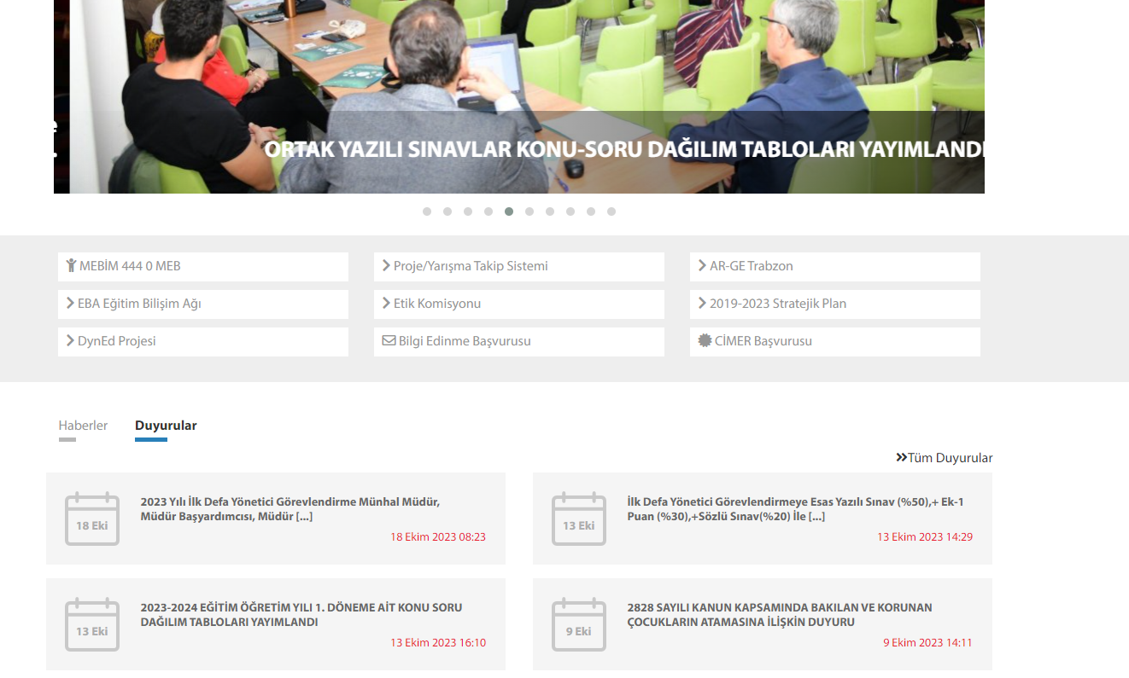

Slide 17
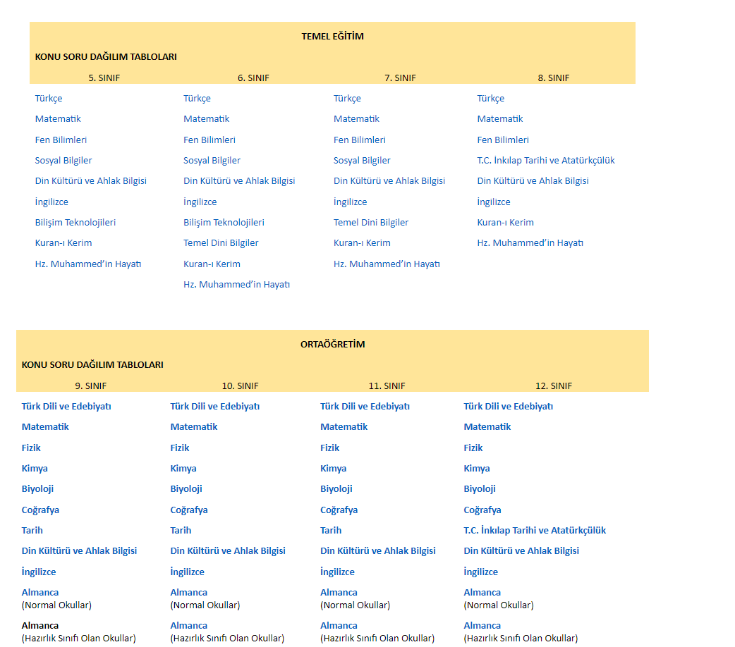

Slide 18
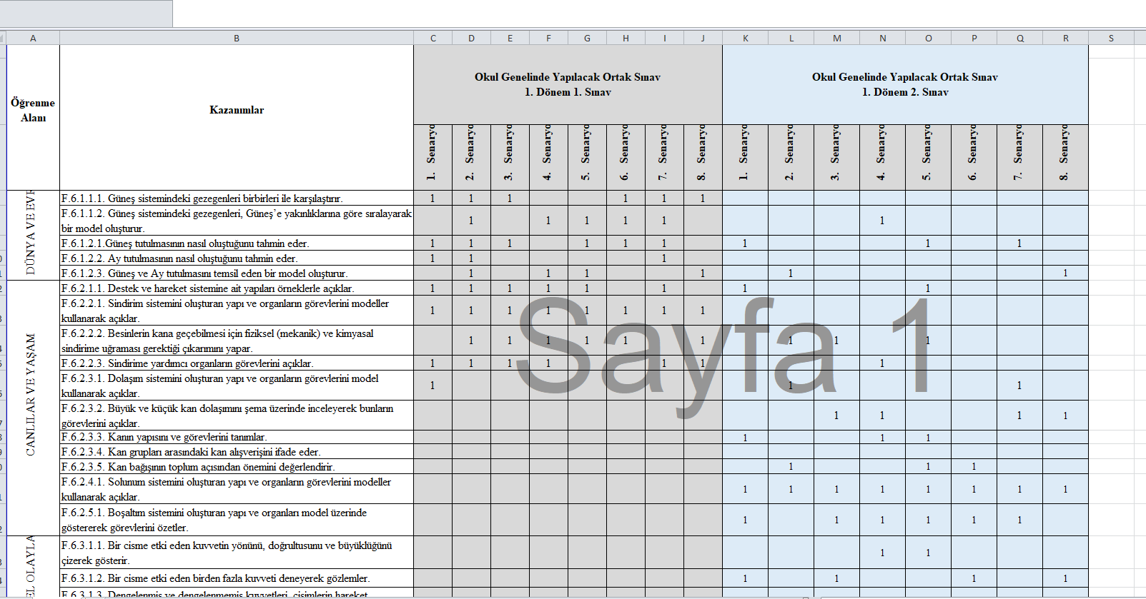
konu soru dağılım tablosu

Slide 20
Fen tekse İl Zümre kararına tabidir(KSDT açısından)
Seçmeli derslere KSDT yapılacaktır.

Slide 22
Puanlama ağırlığı
Dinleme ve konuşma becerilerini ölçen sınavlar ayrı ayrı puanlanacaktır. Böylelikle;
Türkçe ve yabancı dil derslerinin sınav puanları; yazılı sınavın % 50’si, dinleme sınavının % 25’i ve konuşma sınavının % 25’i alınarak hesaplanacaktır.
Türk dili ve edebiyatı dersinin sınav puanları; yazılı sınavın %70’i, dinleme sınavının %15’i ve konuşma sınavının %15’i alınarak hesaplanır. !!!
Yönerge / MADDE 6- (1) yazılı sınavların değerlendirilmesiyle ilgili aşağıdaki esaslara uyulur:
a) Sınavlar, 100 (yüz) tam puan üzerinden değerlendirilir.

Slide 23
ÜÇÜNCÜ BÖLÜM Sınav Uygulama Esasları ile Ulusal ve Uluslararası İzleme Araştırmaları Yazılı ve uygulamalı sınavlar
Ülke, il ve ilçe geneli yapılacak ortak yazılı sınavlar hariç okullar tarafından yapılacak tüm sınavlar açık uçlu veya açık uçlu ve kısa cevaplı sorulardan oluşan yazılı yoklama şeklinde yapılır.
d) Yapılan ortak sınavların şube ve sınıflar bazında analizleri yapılır. Konu ve kazanım eksikliği görülen öğrencilerin durumları, ders öğretmeni ve eğitim kurumu sınıf/alan zümreleri tarafından yeniden değerlendirilir.
m) Öğretmenler tarafından ünite/tema ve/veya konu sonlarında öğrencilerin gelişimini belirlemek için kısa süreli sınavlar yapılabilir.
n) Kaynaştırma/bütünleştirme yoluyla eğitimlerine devam eden öğrencilerin başarılarının değerlendirilmesinde BEP’te yer alan amaçlar esas alınır.

Slide 24
Yönergeden bazı notlar
İKİNCİ BÖLÜM
y) Geçerli mazereti bulunan öğrencilerin sınava katılmama gerekçesi ortak yazılı sınav uygulama tarihinden itibaren en geç 5 (beş) iş günü içerisinde velisi tarafından okul müdürlüğüne yazılı olarak bildirilir.
z) Ülke, il ve ilçe geneli ortak yazılı sınavlara katılamayan öğrencilerden okul müdürlüklerince mazeret sınavına katılmasına karar verilen öğrenciler resmî yazı ile il/ilçe millî eğitim müdürlüklerine bildirilir.
Öğrenci velisi, sınav sorularına 3 (üç) iş günü içinde öğrencinin öğrenim gördüğü okul müdürlüğüne dilekçe ile itiraz başvurusunda bulunabilir. Ortak yazılı sınav soru itirazları; ülke ve il geneli yapılan sınavlarda ölçme değerlendirme merkezi müdürlüklerince, ilçe geneli yapılan sınavlarda ilçe millî eğitim müdürlüklerince, okul geneli yapılan sınavlarda ise okul müdürlüklerince cevaplanır.

Slide 25
Sınav içeriği
Akademik başarısı düşük mü?
Akademik başarısı orta mı?
Akademik başarısı yüksek mi?
7 A- 7 B-7 C: zümre toplanır

Slide 27
KRİTİK KAZANIMLAR
ÖĞRETİM PROGRAMIM
ÖĞRETİM ETKİNLİKLERİM

Slide 28
O ZAMAN SIRA SENARYO SEÇMEDE

Slide 29
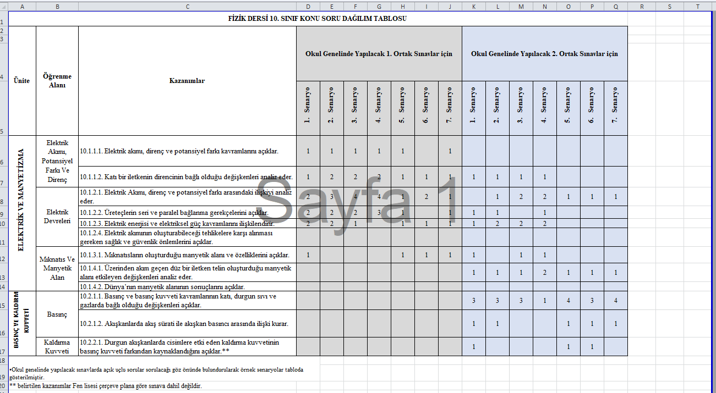
Sınav içeriği

Slide 30
İDAREME SEÇTİĞİM SENARYOMU SÖYLÜYORUM
ÖĞRENCİLERE DUYURULUYOR
VE SINAV ZAMANI

Slide 31
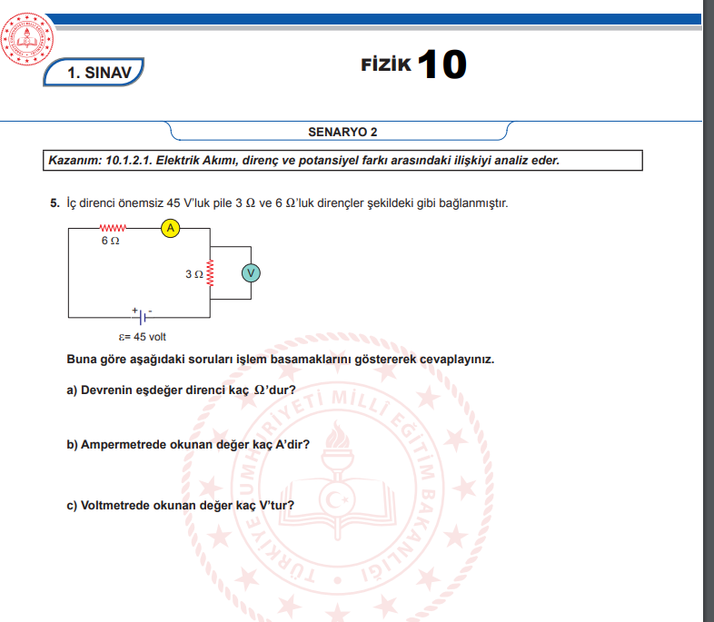

Slide 32
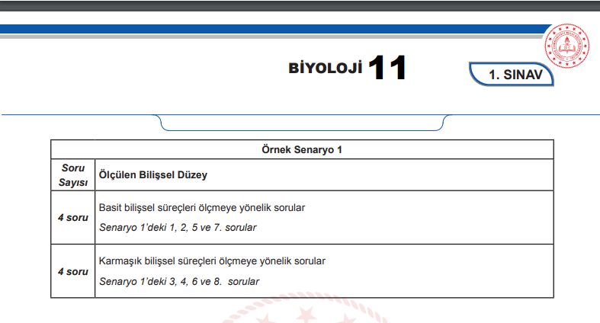
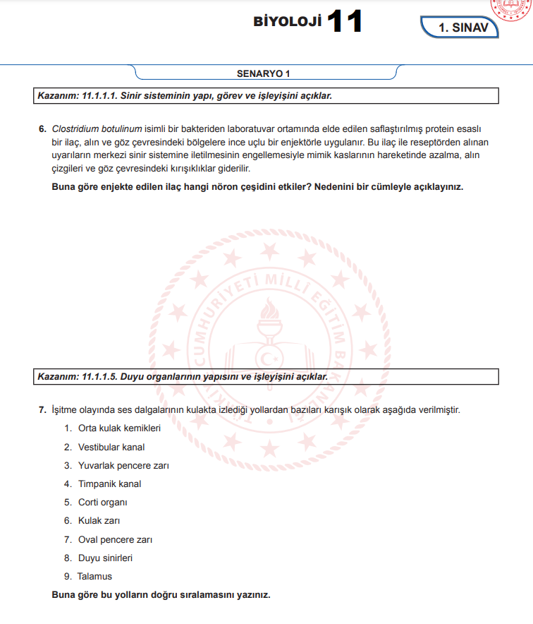
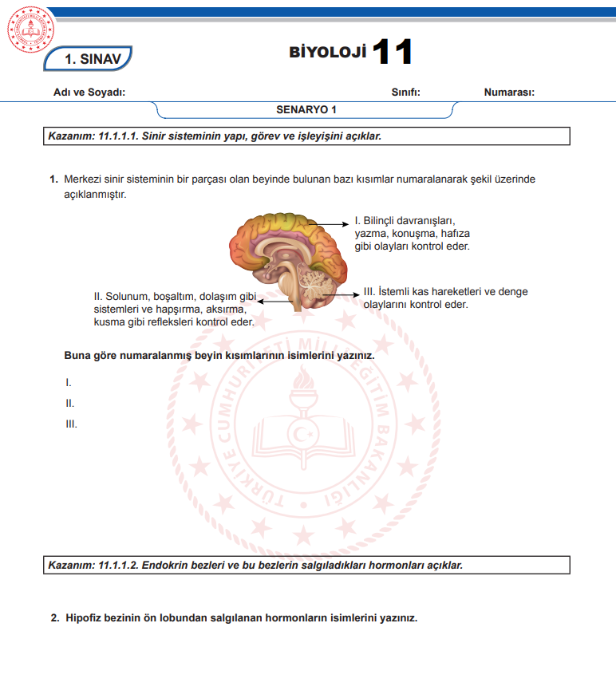

Slide 33
teşekkürler
Nilgün mısır
Trabzon Ölçme değerlendirme merkezi
Ölçme değerlendirme uzmanı
Tel: 0 (462) 2235552 / 17
Cep: 0 505 772 67 45

